Slide 1
Lịch sử và Địa lí
BÀI 14: ÔN TẬP

Slide 2
https://www.youtube.com/watch?v=8FtqLC9aFh4

Slide 3
Hoạt động 1: Giới thiệu về địa phương
Notes:
Bấm vào em bé để quay lại slide chọn diều

Slide 4
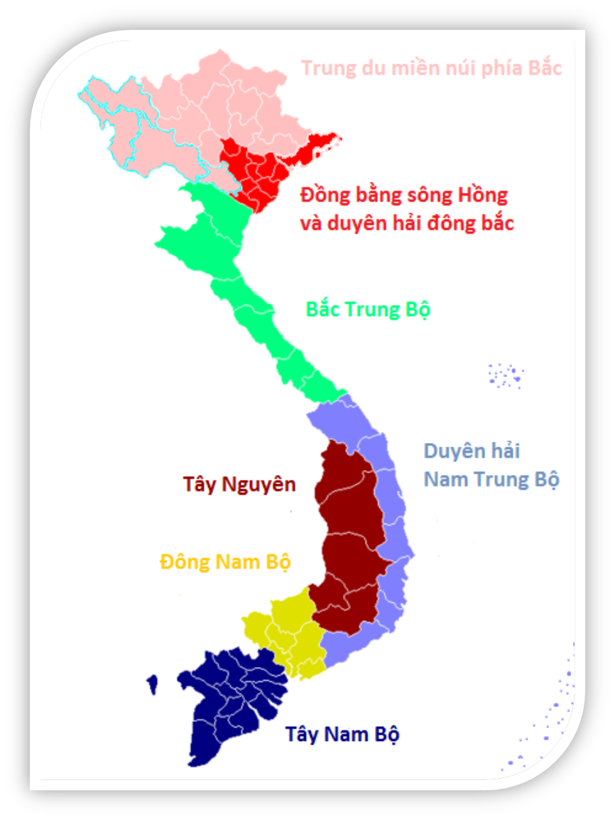
+ Chỉ vị trí vùng Trung du và miền núi Bắc Bộ, vùng Đồng bằng Bắc Bộ.
+ Chỉ vị trí địa phương em địa phương em trên bản đồ.

Slide 5
GIỚI THIỆU VỀ ĐỊA PHƯƠNG EM
Gợi ý:
- Tên tỉnh/thành phố.
- Đặc điểm thiên nhiên nổi bật.
- Một số hoạt động sản xuất.
- Một số nét văn hoá đặc sắc.
- Tên một số danh nhân tiêu biểu.
Nhóm 4

Slide 6
Hoạt động 2: Lịch sử và văn hóa truyền thống vùng Trung du và miền núi Bắc Bộ, vùng Đồng bằng Bắc Bộ.
Notes:
Bấm vào em bé để quay lại slide chọn diều

Slide 7
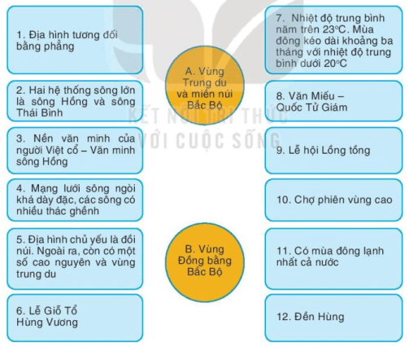
HOÀN THÀNH PHIẾU BÀI TẬP DƯỚI ĐÂY:

Slide 9
Hoạt động 3: Đặc điểm thiên nhiên, dân cư và hoạt động sản xuất và một số nét văn hóa vùng Trung du và miền núi Bắc Bộ, vùng Đồng bằng Bắc Bộ.
Notes:
Bấm vào em bé để quay lại slide chọn diều

Slide 10
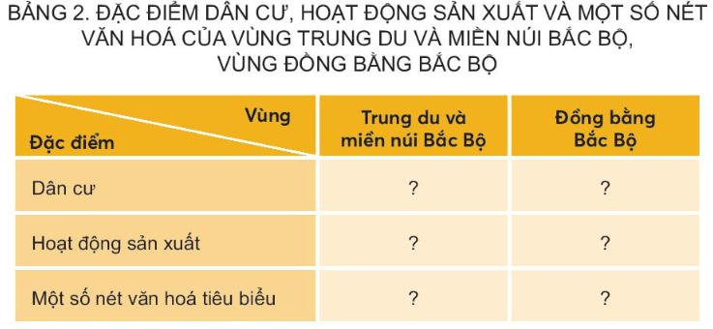
NHÓM ĐÔI
Hoàn thành bảng sau:

Slide 11
Đặc điểm | Trung du và miền núi Bắc Bộ | Đồng bằng Bắc Bộ
Dân cư | - Dân tộc: Mường, Thái, Dao, Mông, Tày, Nùng, Kinh,… - Dân cư thưa thớt | - Dân tộc: Mường, Sán Dìu, Kinh,… - Dân cư đông đúc nhất nước ta.
Hoạt động sản xuất | - Làm ruộng bậc thang - Xây dựng các công trình thủy điện. - Khai thác khoáng sản. | - Trồng lúa nước. - Làm gốm, đúc đồng, chạm bạc,…
Một số nét văn hóa tiêu biểu | - Lễ hội: Gầu Tào, Lồng Tồng,… - Hát Then, múa xòe Thái,… - Chợ phiên: chợ Bắc Hà(Lào Cai), chợ San Thàng( Lai Châu) | - Gắn liền với lũy tre xanh, cây đa, giếng nước, đình làng,.. - Lễ hội: hội Lim, lễ hội Cổ Loa,…

Slide 12
Hoạt động 4: Xây dựng bảng dự kiến những hoạt động của em để góp phần gìn giữ và phát huy giá trị của một danh lam thắng cảnh hoặc một di tích lịch sử - văn hoá ở địa phương em.
Gợi ý:
- Tên danh lam thắng cảnh/di tích lịch sử - văn hoá.
- Những việc làm cụ thể để giữ gìn và phát huy giá trị của danh lam thắng cảnh/di tích lịch sử - văn hoá.
- Ý nghĩa của những việc làm đó.

